Slide 1
第10章 SIMULINK
动 态 仿 真 集 成 环 境
10.1 Simulink操作基础
10.2 系统仿真模型
10.3 系统的仿真
10.4 使用命令操作对系统进行仿真
10.5 子系统及其封装技术
10.6 S函数的设计与应用

Slide 2
10.1 Simulink操作基础
10.1.1 Simulink简介
Simulink是MATLAB的重要组成部分，提供建立系统模型、选择仿真参数和数值算法、启动仿真程序对该系统进行仿真、设置不同的输出方式来观察仿真结果等功能。
在SIMULINK环境中，用户将摆脱理论演绎时需做理想化假设的无奈，观察到现实世界中摩擦、风阻、齿隙、饱和、死区等非线性因素和各种随机因素对系统行为的影响。在SIMULINK环境中，用户可以在仿真进程中改变感兴趣的参数，实时地观察系统行为的变化。由于SIMULINK环境使用户摆脱了深奥数学推演的压力和烦琐编程的困扰，因此用户在此环境中会产生浓厚的探索兴趣，引发活跃的思维 。

Slide 3

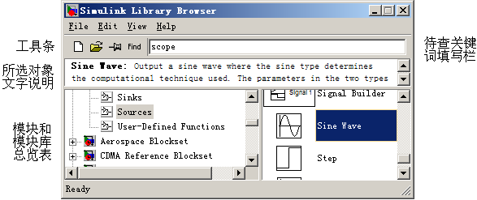
10.1.2 Simulink的启动与退出
1．Simulink的启动
在MATLAB的命令窗口输入simulink或单击MATLAB主窗口工具栏上的Simulink命令按钮即可启动Simulink。Simulink启动后会显示Simulink模块库浏览器(Simulink Library Browser)窗口。

Slide 4
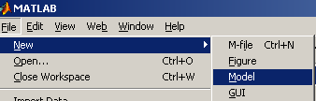
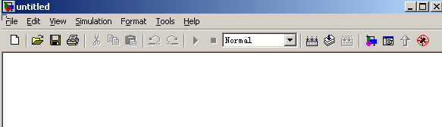
在MATLAB主窗口File菜单中选择New菜单项下的Model命令，在出现Simulink模块库浏览器的同时，还会出现一个名字为untitled的模型编辑窗口。在启动Simulink模块库浏览器后再单击其工具栏中的Create a new model命令按钮，也会弹出模型编辑窗口。利用模型编辑窗口，可以通过鼠标的拖放操作创建一个模型。

Slide 5
模型创建完成后，从模型编辑窗口的File菜单项中选择Save或Save As命令，可以将模型以模型文件的格式(扩展名为.mdl)存入磁盘。
如果要对一个已经存在的模型文件进行编辑修改，需要打开该模型文件，其方法是，在MATLAB命令窗口直接输入模型文件名(不要加扩展名.mdl)。在模块库浏览器窗口或模型编辑窗口的File菜单中选择Open命令，然后选择或输入欲编辑模型的名字，也能打开已经存在的模型文件。另外，单击模块库浏览器窗口工具栏上的Open a model命令按钮或模型编辑窗口工具栏上的Open model命令按钮，也能打开已经存在的模型文件。
2．Simulink的退出
为了退出Simulink，只要关闭所有模型编辑窗口和Simulink模块库浏览器窗口即可。

Slide 6
10.2 系统仿真模型
10.2.1 Simulink的基本模块
Simulink的模块库提供了大量模块。单击模块库浏览器中Simulink前面的“+”号，将看到Simulink模块库中包含的子模块库，单击所需要的子模块库，在右边的窗口中将看到相应的基本模块，选择所需基本模块，可用鼠标将其拖到模型编辑窗口。同样，在模块库浏览器左侧的Simulink栏上单击鼠标右键，在弹出的快捷菜单中单击Open the ‘Simulink’ Libray 命令，将打开Simulink基本模块库窗口。单击其中的子模块库图标，打开子模块库，找到仿真所需要的基本模块。

Slide 7
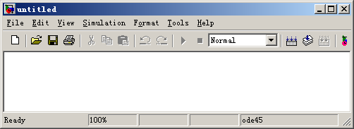
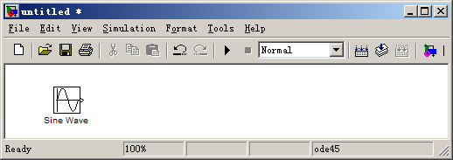
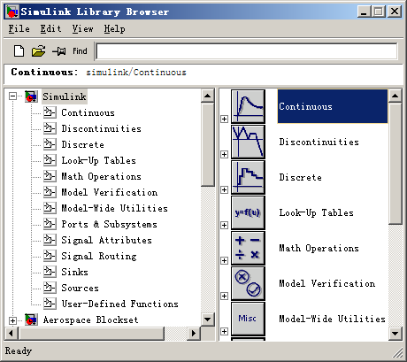
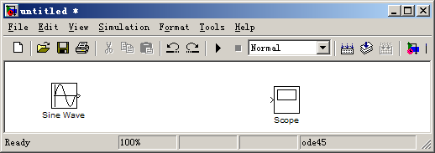
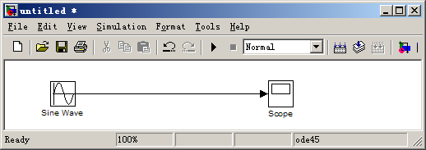
10.2.2 模块的编辑
1．添加模块
2．选取模块
3．模块外形的调整
4．复制与删除模块
5．模块名的处理

Slide 8
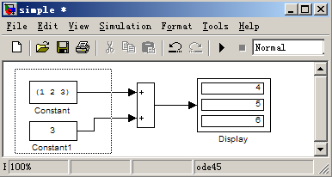

1．添加模块
在library Browser窗口直接点击需要的模块，拖动到model文件中。
2．选取模块
只要用鼠标在模块上单击，模块饺上出现黑色小方块。若选择多个模块，则鼠标大框选中即可。

Slide 9
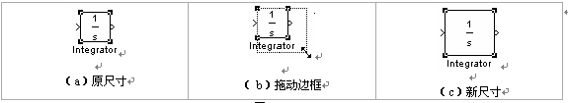

3．模块外形的调整
（1）改变大小：选定模块，用鼠标左键点住其周围的4个黑方块中的任何一个并拖动。
（2）调整方向。选定模块，选择format菜单中的 Rotate Block命令使模块按顺时针方向旋转90度，Filp Block命令使模块旋转180度。（主要是接口变化）
（3）给模块加阴影。选定模块，选择Format菜单中的show Drop Shadow命令使模块产生阴影效果。

Slide 10
4．复制与删除模块
（1）在不同窗口，用鼠标左键点住要复制的模块，按住左键移动到相应窗口，释放。
（2）同一窗口，用鼠标左键点住要复制的模块，按住左键，同时按住ctrl键，到适当位置松开鼠标。
（3）删除模块，选中模块，选择cut或clear命令。
5．模块名的处理
（1）模块名的显示：选定模块，Format菜单中的Hide Name命令，模块名子被隐藏，同时Hide name变为Show name。
（2）修改模块名：鼠标单击模块名的区域。
（3）改变模块名位置：当模块接口在上下侧，模块名只能在左右；接口在左右侧，名只能在上下侧，Format中的Flip name。

Slide 11





10.2.3 模块的连接
1．连接两个模块
移动鼠标到输出端，鼠标箭头会变成十字光标，点住鼠标左键，移动鼠标到另一个模块的输入点，当十字光标出现‘重影’时，释放鼠标完成连接。
如果两模块不在同一水平线上，连线是折线。
2．模块间连线的调整
把鼠标移动到需要移动的线段位置，按住鼠标左键，移动鼠标到达目标位置，释放鼠标。

Slide 12
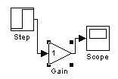
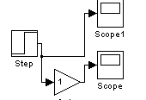
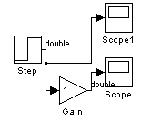

3．连线之间插入模块
把该模块用鼠标拖到连线上，
然后释放鼠标即可。
4．连线的分支。连好一条线后，把鼠标移动到分支点的位置，先按下ctrl键，然后按住鼠标拖动到目标模块的输入端，释放鼠标和Ctrl键。
5．删除连线。右键cut命令。
6．连线信息
（1）显示数据类型。Format中的Port data types。显示前一个模块的数据类型。
（2）信号标记。双击要做标记的线段，出现一个小文本编辑器，在里面输入标记的文本。

Slide 13
10.2.4 simulink的基本模块
（1）输入源模块（SOURCE）
（2）接收模块（Sinks）
（3）连续系统模块（Continuous）
（4）离散系统模块（Disctrete）
（5）信号与系统模块（Signals and systems）
（6）数学运算模块（Math）

Slide 14

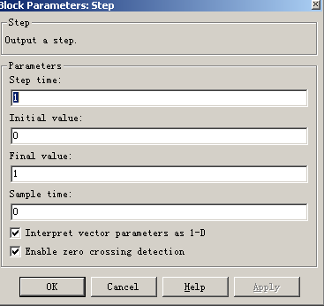
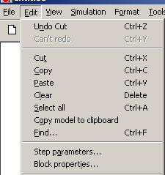
10.2.5 模块的参数和属性设置
1．模块的参数设置
Simulink中几乎所有模块的参数都允许用户进行设置，只要双击要设置的模块或在模块上按鼠标右键并在弹出的快捷菜单中选择相应模块的参数设置命令就会弹出模块参数对话框。该对话框分为两部分，上面一部分是模块功能说明，下面一部分用来进行模块参数设置。
或者先选择要设置的模块，再在模型编辑窗口Edit菜单下选择相应模块的参数设置命令也可以打开模块参数对话框。

Slide 15
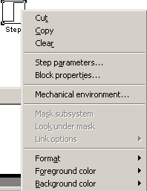
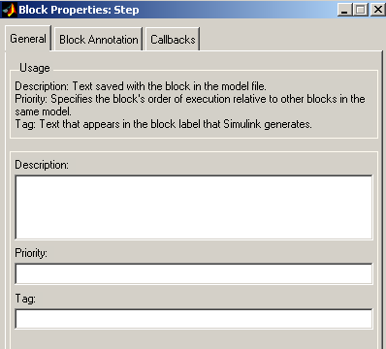
2．模块的属性设置
选定要设置属性的模块，然后在模块上按鼠标右键并在弹出的快捷菜单中选择Block properties，或先选择要设置的模块，再在模型编辑窗口的Edit菜单下选择Block properties命令，将打开模块属性对话框。该对话框包括General、Block annotation和Callbacks 3个可以相互切换的选项卡。其中选项卡中可以设置3个基本属性：Description(说明)、Priority(优先级) 、Tag(标记)。

Slide 16

例10-1 已知某系统的传递函数，求其阶跃响应，确定模块，并储存。
操作过程如下：
(1) 在MATLAB主菜单中，选择File菜单中New菜单项的Model命令，打开一个模型编辑窗口。
(2) 将所需模块添加到模型中。
(3) 设置模块参数并连接各个模块组成仿真模型。
设置模块参数后，用连线将各个模块连接起来组成系统仿真模型。模型建好后，从模型编辑窗口的File菜单中选择Save或Save as命令将它存盘。

Slide 17
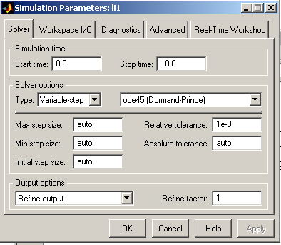
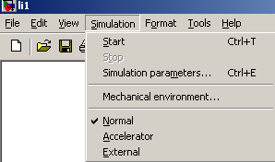
10.3 系统的仿真
10.3.1 设置仿真参数
打开系统仿真模型，从模型编辑窗口的Simulation菜单中选择Simulation parameters命令，打开一个仿真参数对话框，在其中可以设置仿真参数。仿真参数对话框包含5个可以相互切换的选项卡：

Slide 18
(1) Solver选项卡：用于设置仿真起始和停止时间，选择微分方程求解算法并为其规定参数，以及选择某些输出选项。
(2) Workspace I/O选项卡：用于管理对MATLAB工作空间的输入和输出。
(3) Diagnostics选项卡：用于设置在仿真过程中出现各类错误时发出警告的等级。
(4) Advanced选项卡：用于设置一些高级仿真属性，更好地控制仿真过程。
(5) Real-time Workshop选项卡：用于设置若干实时工具中的参数。如果没有安装实时工具箱，则将不出现该选项卡。

Slide 19
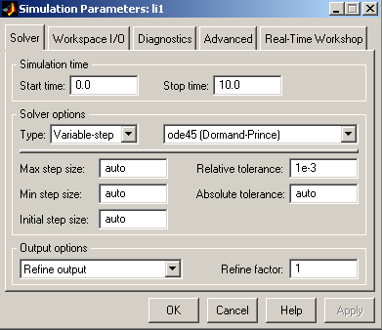

Slide 20
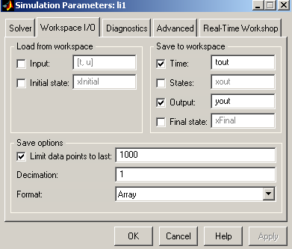

Slide 21
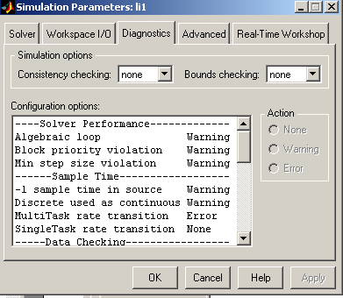

Slide 22
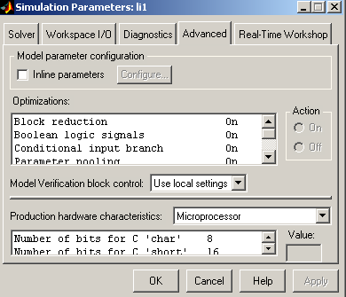

Slide 23
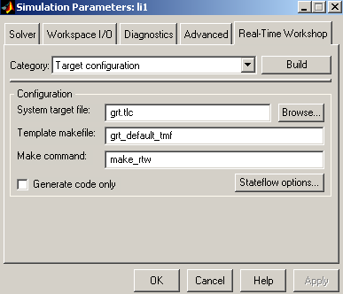

Slide 24
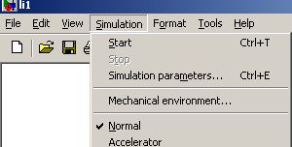

10.3.2 启动系统仿真与仿真结果分析
设置完仿真参数之后，从Simulation中选择Start菜单项或单击模型编辑窗口中的Start Simulation命令按钮，便可启动对当前模型的仿真。此时，Start菜单项变成不可选, 而Stop菜单项变成可选, 以供中途停止仿真使用。从Simulation菜单中选择Stop项停止仿真后，Start项又变成可选。

Slide 25
为了观察仿真结果的变化轨迹可以采用3种方法：
(1) 把输出结果送给Scope模块或者XY Graph模块。
(2) 把仿真结果送到输出端口并作为返回变量，然后使用MATLAB命令画出该变量的变化曲线。
(3) 把输出结果送到To Workspace模块，从而将结果直接存入工作空间，然后用MATLAB命令画出该变量的变化曲线。

Slide 26
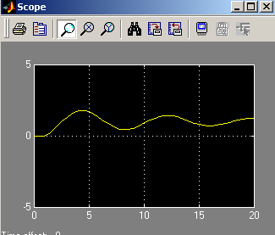
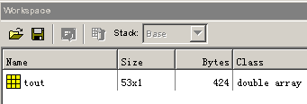
例10-2 已知某系统的传递函数，求其阶跃响应图形。
操作过程如下：li
(1) 在MATLAB主菜单中，选择File菜单中New菜单项的Model命令，打开一个模型编辑窗口。
(2) 将所需模块添加到模型中。
(3) 设置模块参数并连接各个模块组成仿真模型。
(4)设置Simulation parameters中的属性。

Slide 27
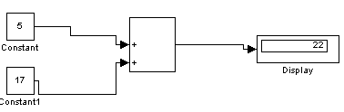
例10-3 利用Simulink仿真求和。
仿真过程如下：li2
(1) 打开一个模型编辑窗口。
(2) 将所需模块添加到模型中。
(3) 设置模块参数并连接各个模块组成仿真模型。
(4) 设置系统仿真参数。
(5) 开始系统仿真。
(6) 观察仿真结果。

Slide 28
10.3.3 系统仿真实例
至此，可以总结出利用Simulink进行系统仿真的步骤如下：
(1) 建立系统仿真模型，这包括添加模块、设置模块参数以及进行模块连接等操作。
(2) 设置仿真参数。
(3) 启动仿真并分析仿真结果。
例12-4 有初始状态为0的二阶微分方程x"+0.2x'+0.4x=0.2u (t), 其中u(t)是单位阶跃函数，试建立系统模型并仿真。
方法1：用积分器直接构造求解微分方程的模型。
方法2：利用传递函数模块建模。

Slide 29
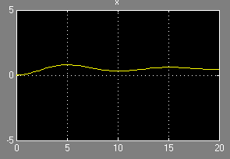
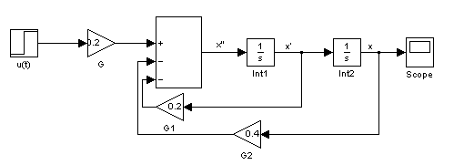
用积分器
(1)改写微分方程：
X’’=0.2u(t)-0.2x’-0.4x
(2)用积分模块构造微分方程求解模型
(3)配置：u(t) step time 设为0，模块名改为u(t）
Gs增益模块设置为0.2
求和模块变为矩形，List of signs设置为+--
积分模块 名字分别改为Int1 Int2
G1G2增益旋转并改名，设置为0.2，0.4
（4）仿真 Solver中stop time改为20，打开试波窗，演示

Slide 30
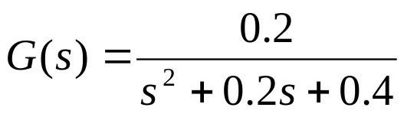

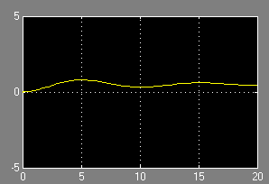
用传递函数，假设初始状态是0
(1)拉氏变换： x"+0.2x'+0.4x=0.2u (t),
(2)用积分模块构造微分方程求解模型
(3)配置：u(t) step time 设为0，模块名改为u(t）
G（s）模块设置系数
(4)Slover中stop time设置为20，初始状态设为（0，0）

Slide 31
10.4 使用命令操作对系统进行仿真
从命令窗口运行仿真的函数有4个，即sim、simset、simget和set_param。
1．sim函数
sim函数的作用是运行一个由Simulink建立的模型，其调用格式为：
[t, x, y ] =sim(modname,timespan,options,data);
t：仿真时间向量
x：状态模块的状态矩阵
y：仿真输出矩阵，每一列对应一个输出端口的输出数据。
Modname：指定模型名字
Timespan：仿真时间区域
Options：仿真参数
这些参数中，只有Modname是必须的。

Slide 32
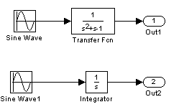
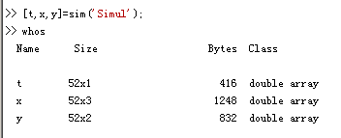

仿真模型Simul
X有三列表示模型中含有3个状态向量，其中Integrator中有一个，TransferFcn中有两个。
输出y有两列，对应与out1和out2
时间范围为2s到8s
只在4个指定时刻有值

Slide 33
2．simset函数
simset 函数用来为sim函数建立或编辑仿真参数或规定算法，并把设置结果保存在一个结构变量中。它有如下4种用法：
(1) options=simset(property,value,…)：把property代表的参数赋值为value，结果保存在结构options中。
(2) options=simset(old_opstruct,property,value,…)：把已有的结构old_opstruct(由simset产生)中的参数property重新赋值为value，结果保存在新结构options中。
(3) options=simset(old_opstruct,new_opstruct)：用结构new_opstruct的值替代已经存在的结构old_opstruct的值。
(4) simset：显示所有的参数名和它们可能的值。

Slide 34
3．simget函数
simget函数用来获得模型的参数设置值。如果参数值是用一个变量名定义的，simget返回的也是该变量的值而不是变量名。如果该变量在工作空间中不存在(即变量未被赋值)，则Simulink给出一个出错信息。该函数有如下3种用法：
(1) struct=simget(modname)：返回指定模型model的参数设置的options结构。
(2) value=simget(modname,property)：返回指定模型model的参数property的值。
(3) value=simget(options,property)：获取options结构中的参数property的值。如果在该结构中未指定该参数，则返回一个空阵。
用户只需输入能够唯一识别它的那个参数名称的前几个字符即可，对参数名称中字母的大小写不作区别。

Slide 35
4．set_param函数
set_param函数的功能很多，这里只介绍如何用set_param函数设置Simulink仿真参数以及如何开始、暂停、终止仿真进程或者更新显示一个仿真模型。
(1) 设置仿真参数
调用格式为：
set_param(modname,property,value,…)
其中modname为设置的模型名，property为要设置的参数，value是设置值。这里设置的参数可以有很多种，而且和用simset设置的内容不尽相同，相关参数的设置可以参考有关资料。

Slide 36
(2) 控制仿真进程
调用格式为：
set_param(modname,'SimulationCommand','cmd')
其中mode为仿真模型名称，而cmd是控制仿真进程的各个命令，包括start、stop、pause、comtinue或update。
在使用这两个函数的时候，需要注意必须先把模型打开

Slide 37
10.5 子系统及其封装技术
10.5.1 子系统的建立
建立子系统有两种方法：通过Subsystem模块建立子系统和通过已有的模块建立子系统。两者的区别是：前者先建立子系统，再为其添加功能模块；后者先选择模块，再建立子系统。
1．通过Subsystem模块建立子系统
操作步骤为：
(1) 先打开Simulink模块库浏览器，新建一个仿真模型。
(2) 打开Simulink模块库中的Ports & Subsystems模块库，将Subsystem模块添加到模型编辑窗口中。

Slide 38
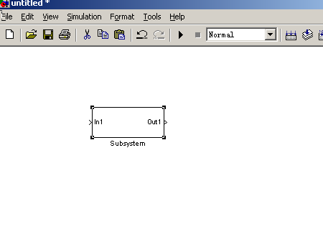
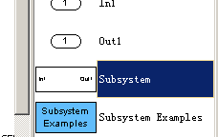
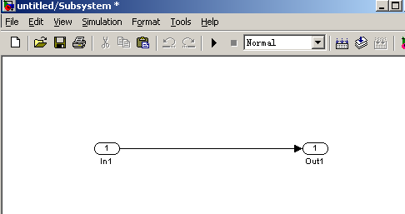
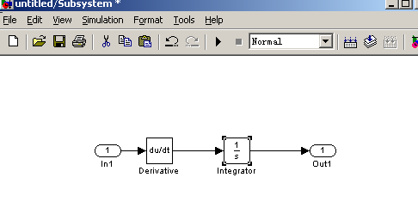
(3) 双击Subsystem模块打开一个空白的Subsystem窗口，将要组合的模块添加到该窗口中，另外还要根据需要添加输入模块和输出模块，表示子系统的输入端口和输出端口。这样，一个子系统就建好了
li4

Slide 39
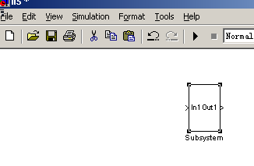
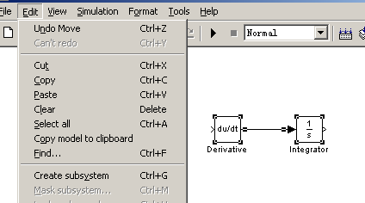
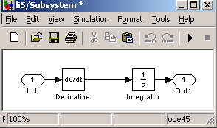
2．通过已有的模块建立子系统
操作步骤为：
(1) 先选择要建立子系统的模块，不包括输入端口和输出端口。
(2) 选择模型编辑窗口Edit菜单中的Create Subsystem 命令，这样，子系统就建好了。在这种情况下，系统会自动把输入模块和输出模块添加到子系统中，并把原来的模块变为子系统的图标。

Slide 40
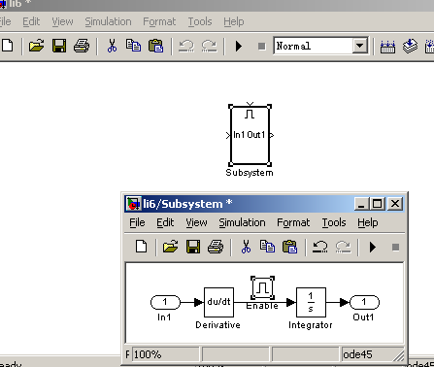
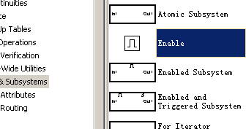
10.5.2 子系统的条件执行
1．使能子系统
使能子系统是指，控制信号由负变正时，子系统开始执行，直到控制信号再次变为负时结束。
建立使能子系统的方法是：打开Simulink模块库中的Ports & Subsystems模块库，将Enable模块复制到子系统模型中，则系统的图标发生了变化。

Slide 41
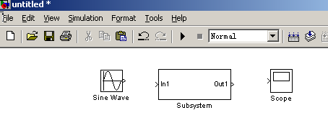
例10-6 利用使能子系统构成一个正弦半波整流器。
操作步骤如下：
(1) 打开Simulink模块库浏览器并新建一个仿真模型。
(2) 将Sine Wave、Enabled Subsystem、Scope 3个模块拖至新打开的模型编辑窗口，连接各模块并存盘。其中使能信号端接Sine Wave模块。

Slide 42
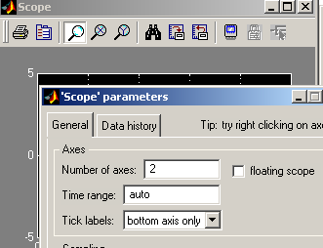
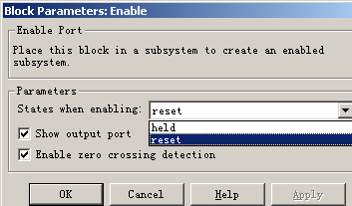
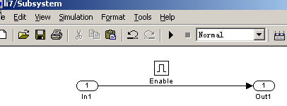
为了便于比较，除显示半波整流波形外，还显示正弦波，故在示波器属性窗口将Number of axes设置为2。
（3）双击空子系统，将in模块，out模块，以及Enable模块拖入子系统的结构模型窗。使能子系统建立好后，可对Enable模块进行参数设置。

Slide 43
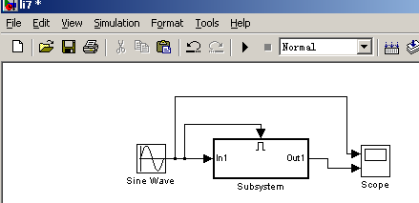
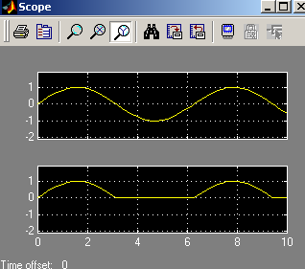
(4) 按图连接各模块并存盘
(4) 选择Simulink菜单中的Start命令，就可看到半波整流波形和正弦波形。

Slide 44
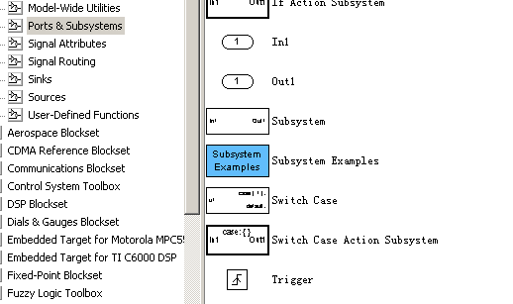
2．触发子系统
触发子系统是指当触发事件发生时开始执行子系统。与使能子系统相类似，触发子系统的建立要把Ports & Subsystems模块库中的Trigger模块添加到子系统中或直接选择Triggered Subsystem模块来建立触发子系统。

Slide 45


例10-7 利用触发子系统将一锯齿波转换成方波。
操作步骤如下：
用Signal Generator、Triggered Subsystem和Scope模块构成子系统。
同上例设置
属性
Sawtooth 锯齿波

Slide 46




子系统
属性
either 上跳沿或下跳沿
（2）start命令，示波器看结果

Slide 47
3．使能加触发子系统
所谓使能加触发子系统就是把Enable和Tirgger模块都加到子系统中，使能控制信号和触发控制信号共同作用子系统的执行，也就是前两种子系统的综合。该系统的行为方式与触发子系统相似，但只有当使能信号为正时，触发事件才起作用。

Slide 48
10.5.3 子系统的封装
所谓子系统的封装(Masking)，就是为子系统定制对话框和图标，使子系统本身有一个独立的操作界面，把子系统中的各模块的参数对话框合成一个参数设置对话框，在使用时不必打开每个模块进行参数设置，这样使子系统的使用更加方便。
子系统的封装过程很简单，先选中所要封装的子系统，再选择模型编辑窗口Edit菜单中的Mask subsystem命令，这时将出现封装编辑器(Mask Editor)对话框。
Mask Editor对话框中共包括4个选项卡：Icon、Parameters、Initialization和Documentation。子系统的封装主要就是对这4页参数进行设置。
li9

Slide 49
10.6 S函数的设计与应用
S函数称为系统函数(System Function)，它有固定的程序格式。用MATLAB语言可以编写S函数，此外还可以采用C、C++、FORTRAN和Ada等语言编写。
12.6.1 用MATLAB语言编写S函数
编写S函数有一套固定的规则，为此，Simulink提供了一个用M文件编写S函数的模板。该模板程序存放在toolbox\simulink\blocks目录下，文件名为sfuntmpl.m。用户可以从这个模板出发构建自己的S函数。

Slide 50
1．主程序
S函数主程序的引导语句为：
function [sys,x0,str,ts]=fname(t, x, u, flag)
2．子程序
S函数M文件共有6个子程序，供Simulink在仿真的不同阶段调用。

Slide 51
10.6.2 S函数的应用
例12-8 采用S函数实现模块y=nx，即模块的功能是把一个输入信号n倍以后再输出。
(1) 利用MATLAB语言M文件。
(2) 模块的封装与测试。

